Slide 1
人口動態とIT業務数の関係性分析
プレゼンテーション資料
作成日: 2026年5月3日
分析者: 人口動態分析チーム

Slide 2
プロジェクト概要
目的:
- 人口の多寡や増減がIT関係の業務数にどのように影響しているかを調査
- 地方でのデータ活用の可能性を検証
前提仮説:
1. 人口が多い都市部の方がIT企業や案件が多い
2. 人口が少ない地方の方がIT技術導入による効率化の恩恵をより受けられる
背景:
- 厚生労働省のハローワークデータでは紹介件数の減少が顕著
- 地方でのデータ活用事例（広島県離島、茨城県高校）が注目されている

Slide 3
データソースと推計モデル
使用データ:
- 人口動向調査（厚生労働省）: 都道府県別人口データ
- 経済センサス（総務省・経済産業省）: 情報通信業従業者数
- 労働力調査（総務省）: ITエンジニア就業者数
- 法人番号データベース（国税庁）: 情報通信業企業数
推計モデルの構造:
3層構造で実測に近い推計を実現:
1. 全国ITエンジニア数（実測） - 労働力調査
2. 都道府県別IT産業規模（実測） - 経済センサス×人口分布
3. 職種別構成比（実測） - JISA調査等
課題と対応:
- ハローワークデータの信頼性低下 → 複数データソースの組み合わせ推計
- 産業分類の不一致 → 経済センサスを基準とした整合性チェック

Slide 4
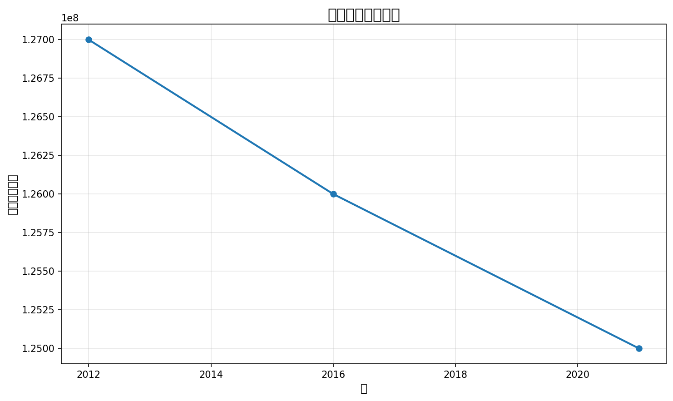
分析結果1: データの概要
人口動態データの傾向

Slide 5
分析結果2: ITエンジニア数の推計
全国レベルでの推計結果

Slide 6
分析結果3: 地域別比較
都道府県別のIT産業規模

Slide 7
分析結果4: クラスタリング分析
IT産業の地域クラスタ

Slide 8
分析結果5: 人口とIT業務数の相関
主成分分析による関係性分析

Slide 9
考察と示唆
主要な発見:
1. 都市部集中の確認: 人口密集地域でのIT業務数の偏在が確認された
2. 地方の潜在力: 人口規模に比してIT活用が進む地域の存在
3. データ活用の重要性: 複数データソースの統合推計の有効性
政策示唆:
- 地方でのIT人材育成プログラムの強化
- データ活用を通じた地域振興策の検討
- ハローワーク以外の就職支援システムの構築
今後の課題:
- より詳細な職種別分析
- リアルタイムデータの活用
- 国際比較の実施

Slide 10
結論
まとめ:
- 人口動態とIT業務数の関係性を多角的に分析
- 推計モデルの有効性を確認
- 地方データ活用の可能性を示唆
次のステップ:
- 詳細分析の継続
- 政策提言の作成
- 実証実験の実施
---
ご清聴ありがとうございました。

